Slide 1

Tainan Abatti

Slide 2
O que é?
Open-source
Taylor Otwell
MVC
Symfony

Slide 3
Releases
Junho 2011 - Laravel 1
Setembro 2011 - Laravel 2
Fevereiro 2012 - Laravel 3
Maio 2013 - Laravel 4
Fevereiro 2015 - Laravel 5
Junho 2015 - Laravel 5.1
Agosto 2016 - Laravel 5.3
Janeiro 2017 - Laravel 5.4
Agosto 2017 - Laravel 5.5
Fevereiro 2018 - Laravel 5.6
Setembro 2018 - Laravel 5.7
Fevereiro 2019 - Laravel 5.8

Slide 4
Vantagens
Facilidade e simplicidade de uso
Documentação completa e de fácil compreensão
Estruturação organizada do projeto
Aumento da produtividade e reaproveitamento de código
Baixa curva de aprendizado
Segue boas práticas de desenvolvimento
Artisan

Slide 5
Desvantagens
Rodar Laravel em hospedagens comuns não é produtivo
Quantidade de recursos reflete em uma quantidade de conteúdo maior para se aprender

Slide 6
Linguagem | PHP
Banco de dados | MySQL Postgress Redis MongoDB Cassandra SQL Server
Modelos de DB | Relacional Orientado a objeto
Features | Scaffold Internacionalização (i18n)
Princípios de desenvolvimento | TDD (Test-driven development) Don’t repeat yourself

Slide 7
Instalação
PHP
XAMPP
Composer (Gerenciador de dependências)
Baixar e executar
Apontar “path” do PHP
Laravel
composer global require laravel/installer

Slide 8
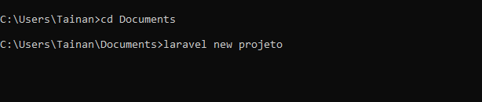
Iniciando um Projeto

Slide 9

Iniciando Server

Slide 10
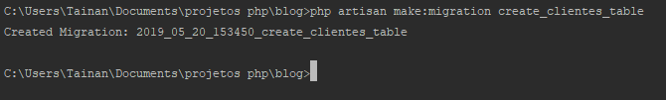
Criar Base de Dados

Slide 11
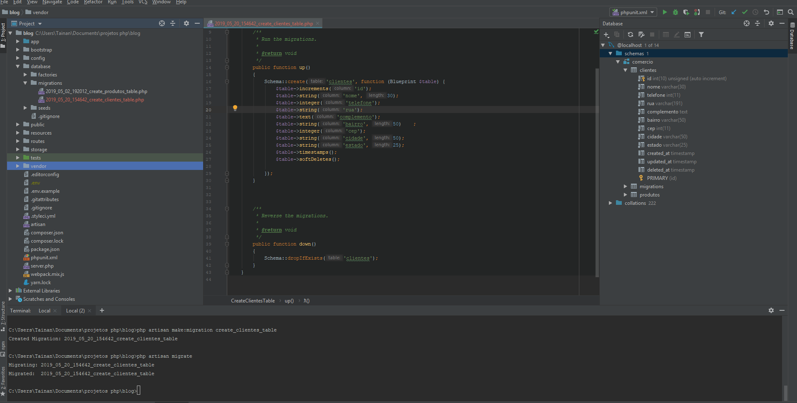
Criar Base de Dados

Slide 12

Model

Slide 13
Controller

